Slide 1
КУРСКАЯ БИТВА 75 ЛЕТ
Курская битва 5 июля - 23 августа 1943 года - одно из самых масштабных сражений Второй мировой войны, в котором захлебнулось последнее крупное наступление немцев на Восточном фронте.

Slide 2
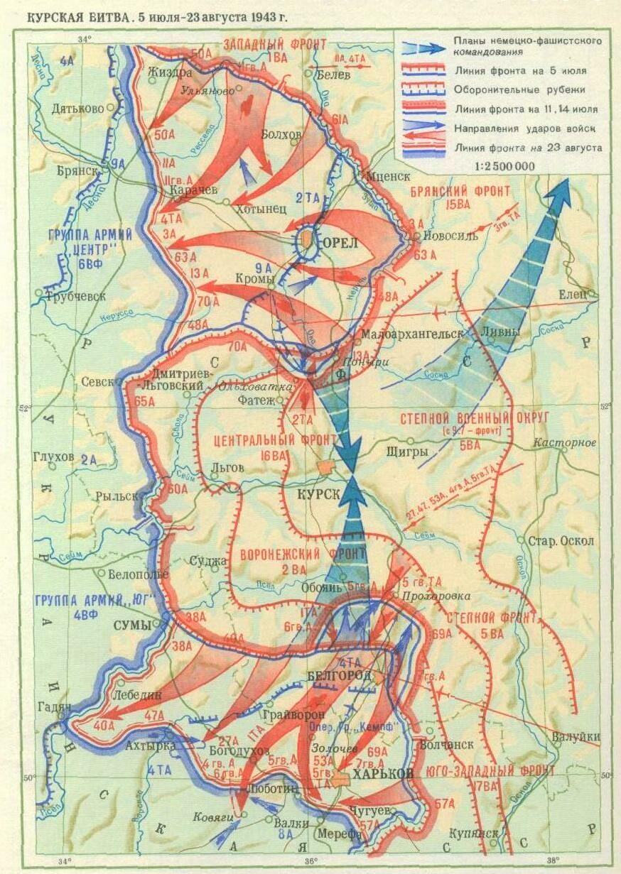

Slide 3
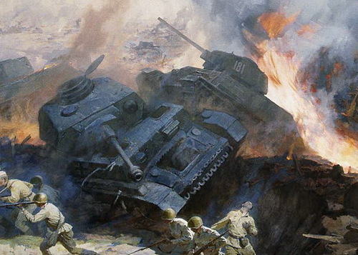
Броня в броню, рвануло в небо пламя!
И дрогнула былинная земля!..
Горели танки жаркими кострами,
И были дымом застланы поля.
…Всего два слова – Курская дуга.
Как много это значит для солдата!
Жила России гневная душа
В бессмертной битве Н–ского квадрата.

Slide 4
Поскольку для наступления на широком фронте у немцев не было ресурсов, они решили сконцентрировать все силы на одном участке – в районе Курской дуги.
Эта операция получила название «Цитадель».
Было намечено выполнить два удара по Курскому выступу, т. е. один удар решено было нанести с севера, из района Орла, а другой – с юга, из района Белгорода.
Советские военачальники знали не только день, но и час начала операции «Цитадель».
5 июля на рассвете советская артиллерия провела мощную артиллерийскую подготовку по сосредоточению ударных группировок противника.
Немецкие соединения понесли значительный урон и потеряли фактор внезапности.

Slide 5
Поражение немцев под Курском развеяло миф о том, что советские войска могут наступать только зимой, и изменило соотношение сил на советско-германском фронте.
Наступательная стратегия вермахта потерпела полный крах.
С этого момента немцы вынуждены были перейти к стратегической обороне.
До конца войны немецкие войска не смогли предпринять ни одного крупного наступления.
Стратегическая инициатива окончательно и бесповоротно перешла в руки советских войск.
Победа под Курском создала благоприятные условия для общего наступления советских войск.

Slide 6
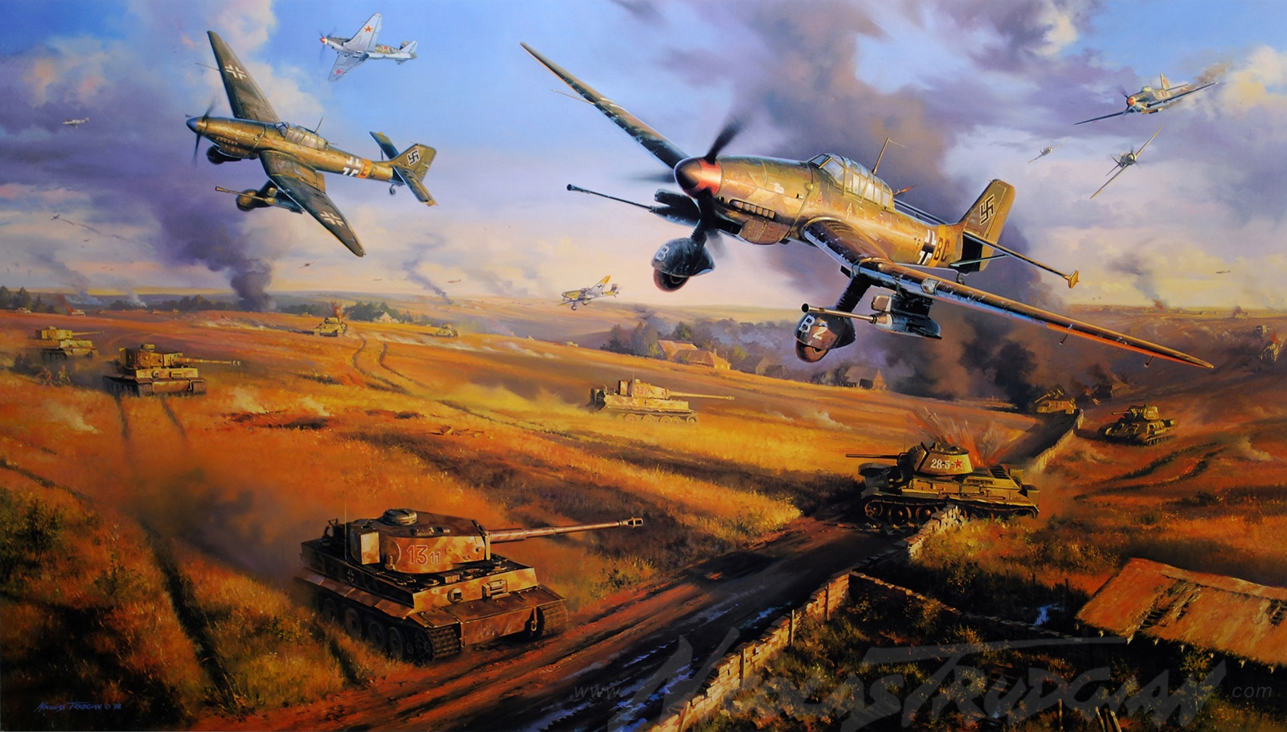
Шли танки…
И земля – дрожала.
Тонула в грохоте стальном.
И танковых орудий жала
Белесым брызгали огнём.
На батарее – ад кромешный!
Земля взметнулась к небесам.
И перебило, перемешало
железо с кровью пополам.

Slide 7
50 дней и ночей длилось самое крупное в истории танковое сражение.
«Стоял такой грохот, что перепонки давило, кровь текла из ушей, – вспоминает участник сражения под Прохоровкой, впоследствии Герой Советского Союза Григорий Пенежко. – Сплошной рев моторов, лязганье металла, грохот, взрывы снарядов, дикий скрежет разрываемого железа… От выстрелов в упор сворачивало башни, скручивало орудия, лопалась броня, взрывались танки. От выстрелов в бензобаки танки мгновенно вспыхивали. Открывались люки, и танковые экипажи пытались выбраться наружу. (…) Мы потеряли ощущение времени, не чувствовали ни жажды, ни зноя, ни даже ударов в тесной кабине танка. Одна мысль, одно стремление – пока жив, бей врага».
Такое трудно передать словами.
О сражениях на Курской дуге говорится и в литературе.

Slide 8
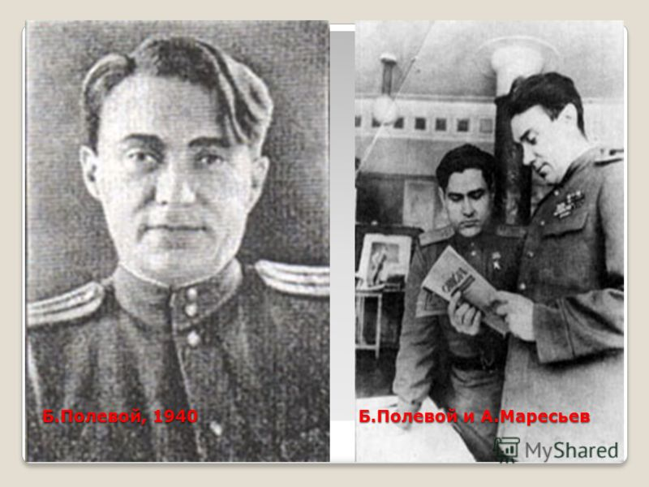
1. Борис Полевой, «Повесть о настоящем человеке» (1946)
В 1943 г. корреспондент «Правды» Борис Полевой (1908 – 1981) побывал в 63 Гвардейском истребительном авиационном полку и познакомился с со старшим лейтенантом Алексеем Маресьевым (1916 – 2001). 20 июля 1943 года Маресьев во время воздушного боя с превосходящими силами противника спас жизни 2 советских летчиков и сбил сразу два вражеских истребителя.

Slide 9
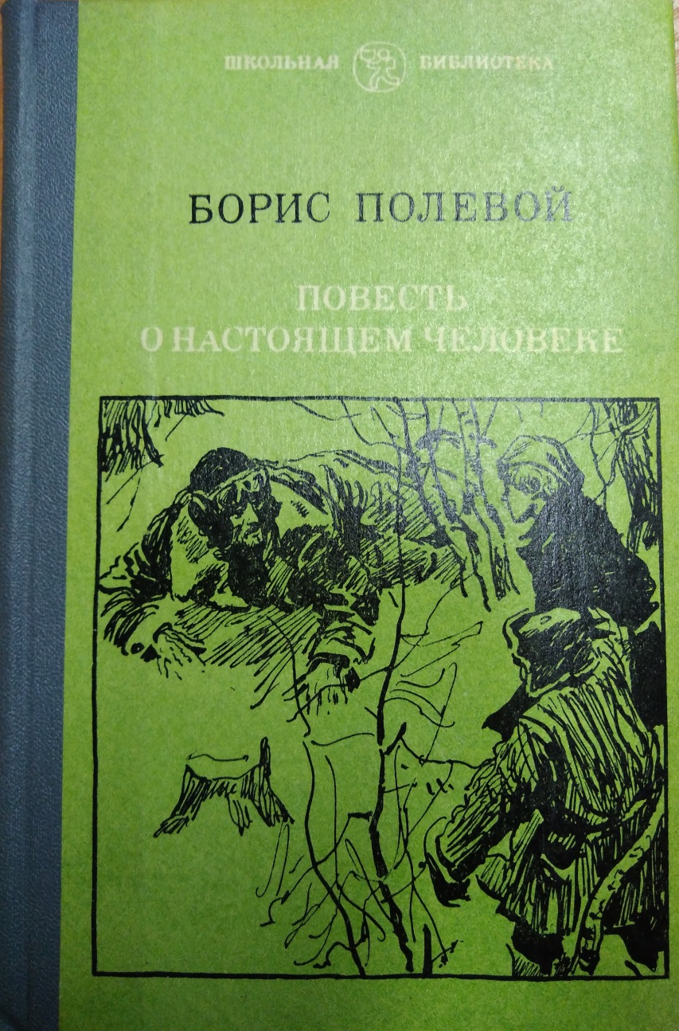
Именно во время битвы на Курской дуге зародилась настоящая боевая слава Маресьева. До ранения (с 23 августа 1941 по 4 апреля 1942 года) он сбил четыре самолета противника, а после ранения – 7.
После войны Полевой опубликовал свою знаменитую «Повесть о настоящем человеке», где Маресьев выведен под чуть измененным именем.
Разумеется, глава о Курской битве занимает важное место в повести

Slide 10
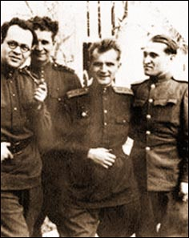
2. Михаил Луконин, «Дорога к миру» (1950)
Михаил Луконин (1918 – 1976) всю войну работал специальным корреспондентом армейских газет «Сын Родины» и «На штурм». Поэма «Дорога к миру», отрывок из которой посвящен Курской битве – пятая книга Луконина.
«Мессера» пролетают над нами так, что трава становится на колени. Мы теперь видим своими глазами, Что фашисты повели наступленье. Солнце боевое восходит, земля заклубилась в громе и гуле. Вместе с нами в великом походе Россия дорогая, в июле (…)

Slide 11
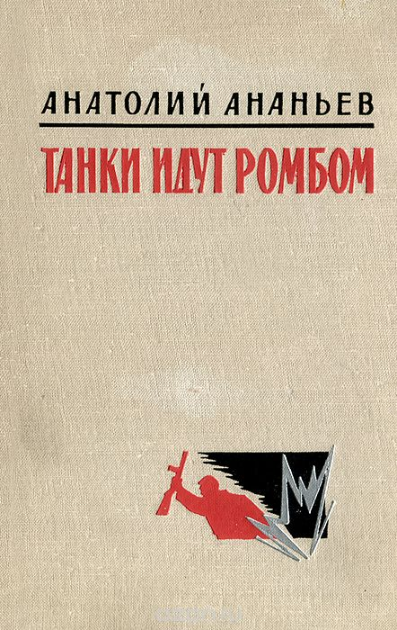
3. Анатолий Ананьев, «Танки идут ромбом» (1962)
Анатолий Ананьев (1925 – 2001) был участником Курской битвы. Впоследствии стал писателем, 28 лет возглавлял журнал «Октябрь». Самый известный его роман – «Танки идут ромбом» (1962), о первых днях Курской битвы.
«Танк приближался, пятнистый, большой, отчетливо видимый издали и близко (тот, кто накладывал краски, не знал русской природы), исцарапанный пулями и снарядами. Он надвигался прямо на окоп; он пришел сюда с Рейна, этот пятнистый «тигр» (…)»

Slide 12
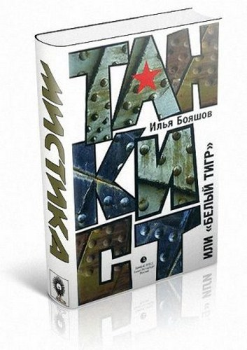
4. Илья Бояшов, «Танкист, или «Белый тигр»» (2008)
По мотивам его повести «Танкист» о поединке с загадочным и неуязвимым немецким танком Карен Шахназаров в 2012 г. снял фильм «Белый тигр», который чуть было не получил «Оскара».
«К зиме 42-го немцы выкатили на передовую свой ответ на всемогущество «тридцать четверок»; квадратные бронтозавры фирмы «Хеншель» были непробиваемы, но особый трепет вызвали пушки, от которых за километр сгорали даже «КВ». (…) Но даже среди своих собратьев Призрак являлся особой машиной. Впервые он дал знать о себе подо Мгой; остальные тяжеловесы вязли в болотах, но «Белый Тигр» словно по воздуху переносился…»

Slide 13
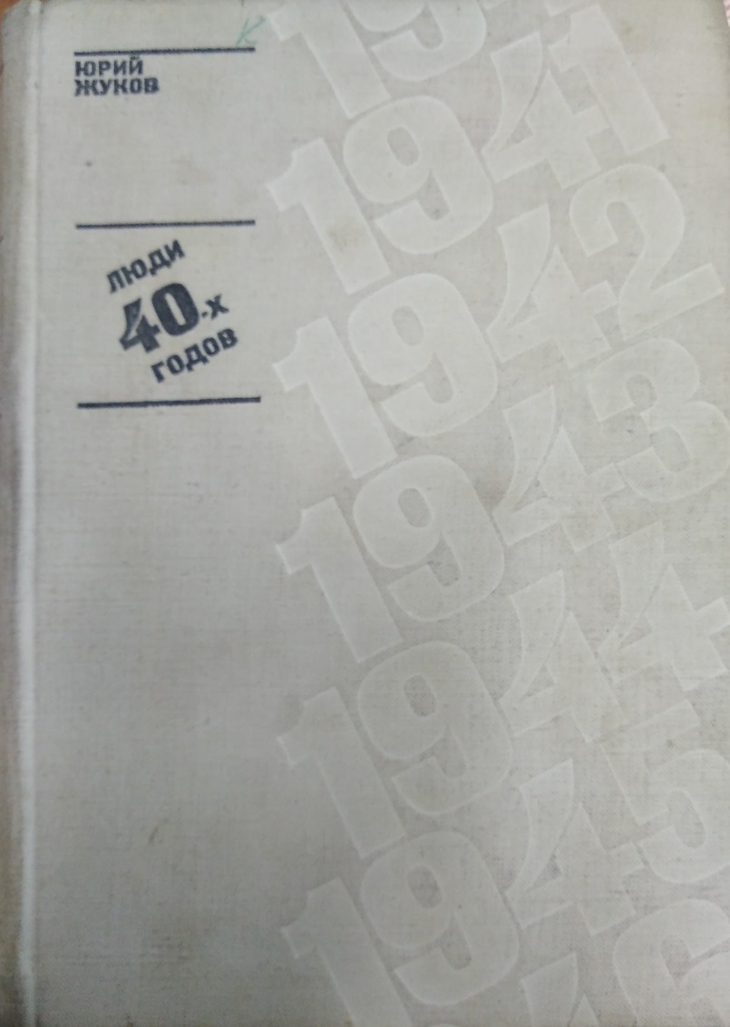
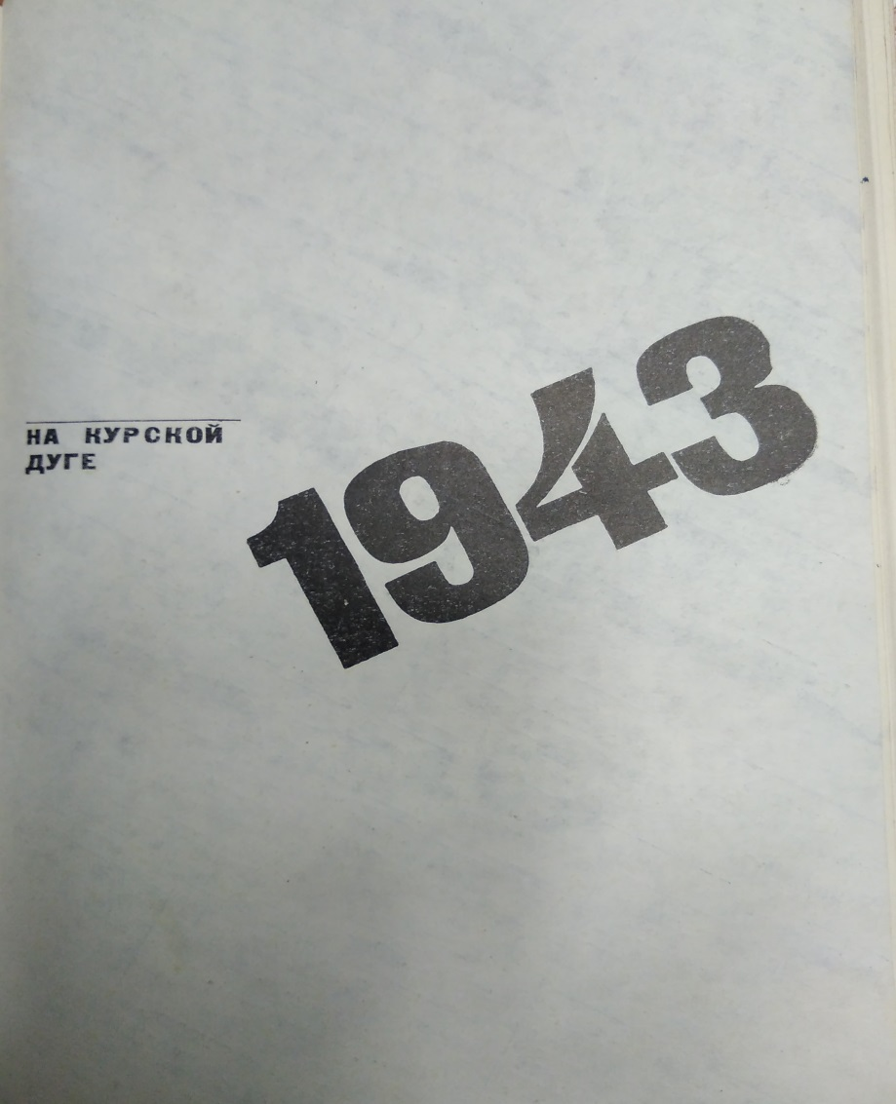
5. Жуков Юрий, Люди 40-х годов. Записки военного корреспондента

Slide 14
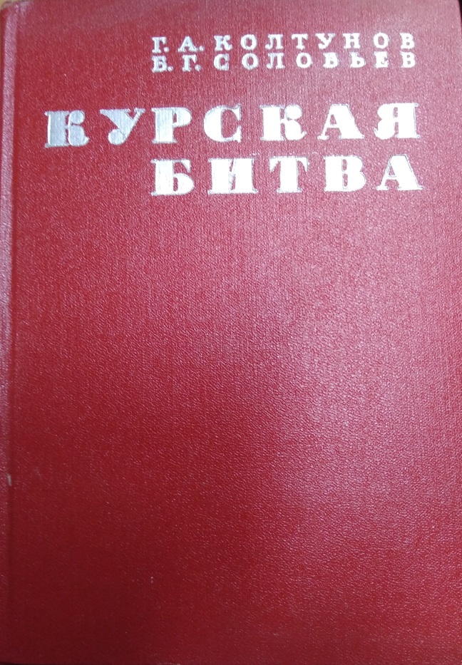
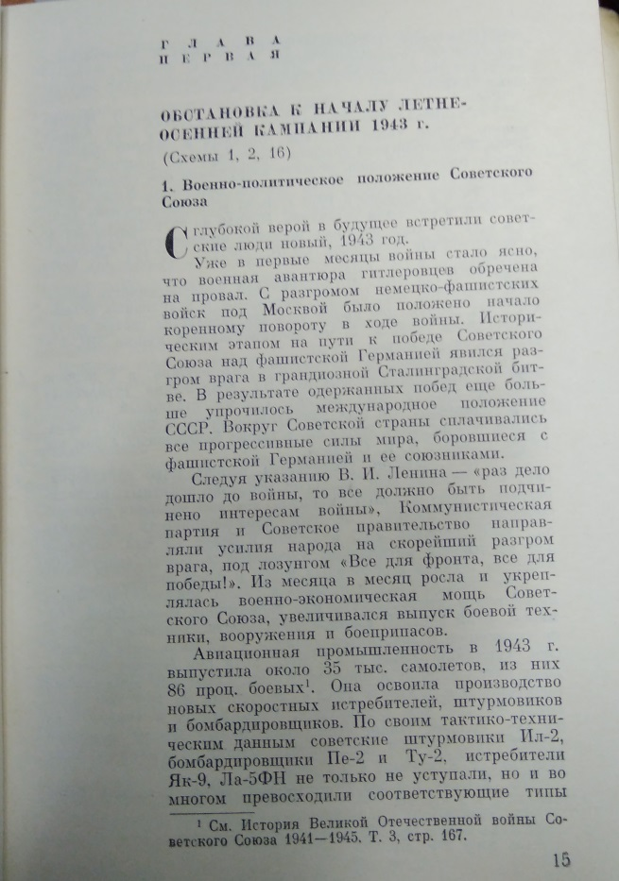
6. Колтунов Г. А., Курская битва

Slide 15
«Проведенные бои по ликвидации немецкого наступления показали высокую боевую выучку наших войск, непревзойденные образцы упорства, стойкости и геройства бойцов и командиров всех войск, в том числе артиллеристов и минометчиков, танкистов и летчиков…»

Slide 16
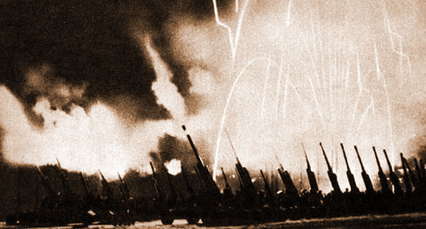

Slide 17
Источники
http://fotki.yandex.ru/users/viktor3951/view/441262/?page=7
http://school48.beluo.ru/kursk1943/foto.html
https://foto-history.livejournal.com/3738810.html
https://hi-media.ru/1262-ilya-boyashov-tankist-ili-belyy-tigr.html
http://skupiknigi.ru/image/Small/multimedia/books_covers/1010503645.jpg
http://2005.novayagazeta.ru/nomer/2005/43n/n43n-s44.jpg

